Slide 1








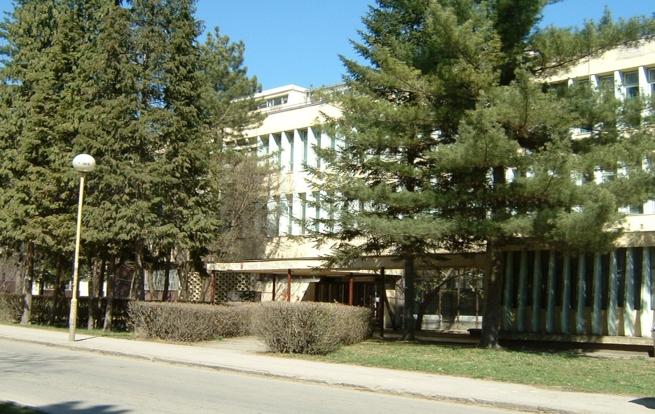
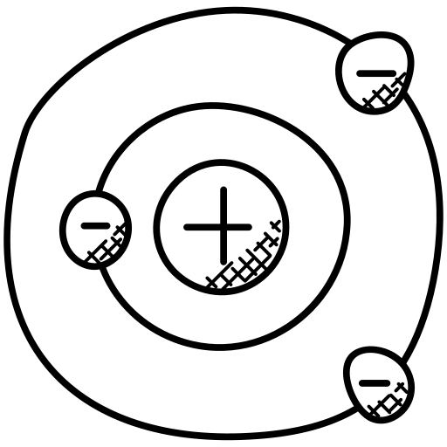




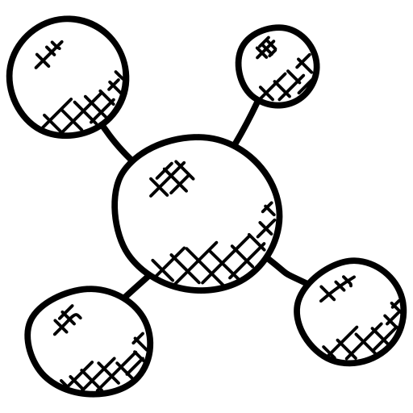


Институт за физику
Природно-математички факултет

Slide 2
СТУДИЈЕ ФИЗИКЕ
основне
општа физика
примењена физика
мастер
општа физика
професор физике
професор физике и информатике
техничка физика
медицинска физика

Slide 3
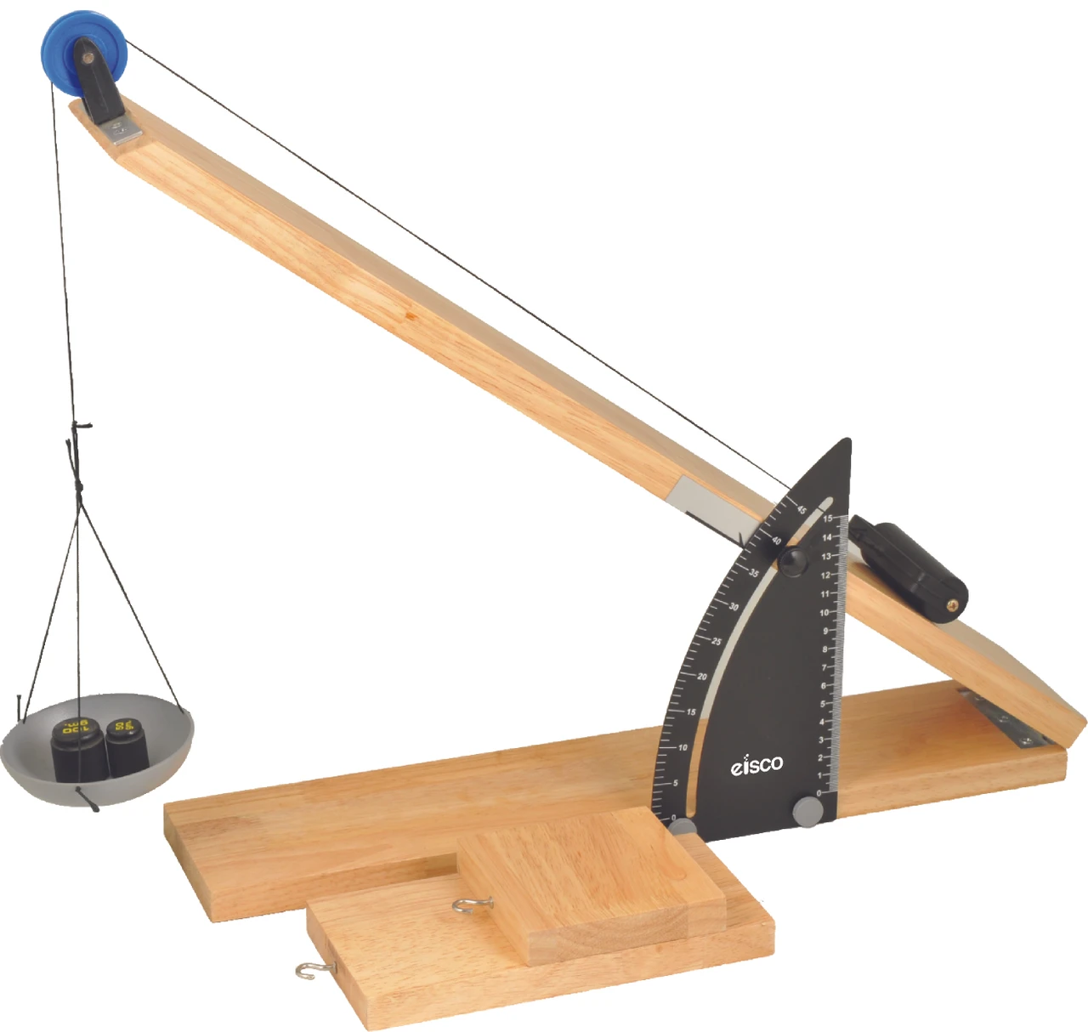
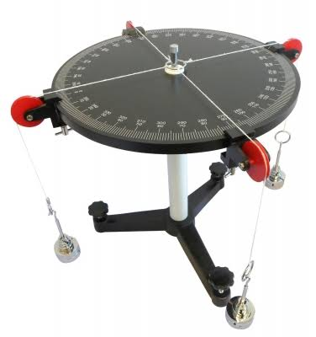
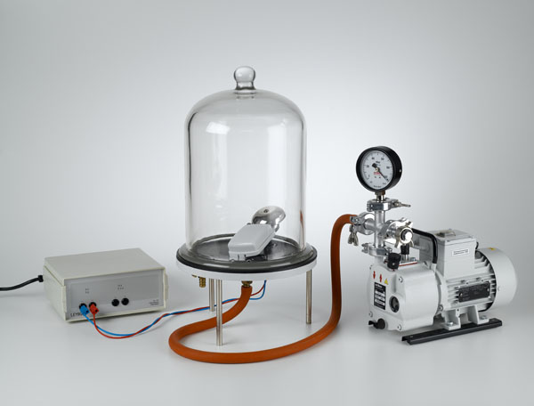
ЛАБОРАТОРИЈЕ
Лабораторија за механику

Slide 4
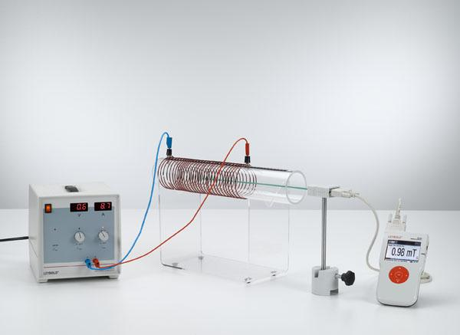
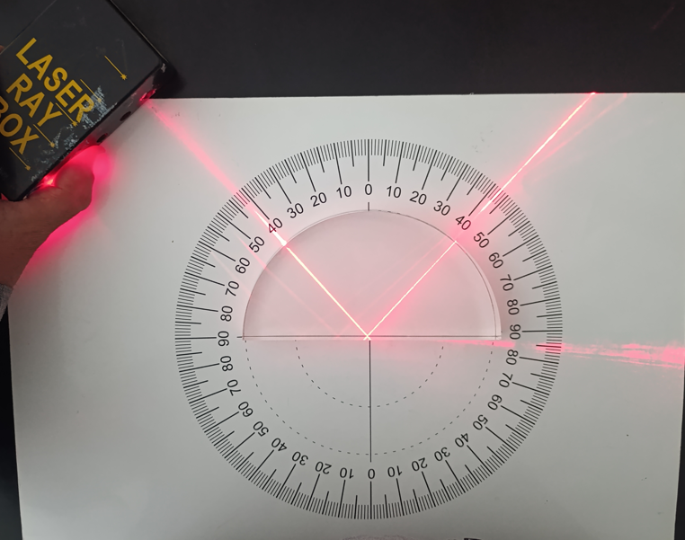
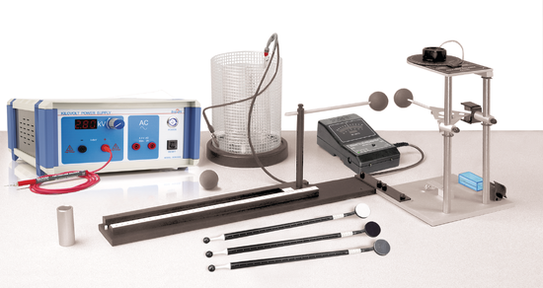
ЛАБОРАТОРИЈЕ
Лабораторија за електромагнетизам и оптику

Slide 5
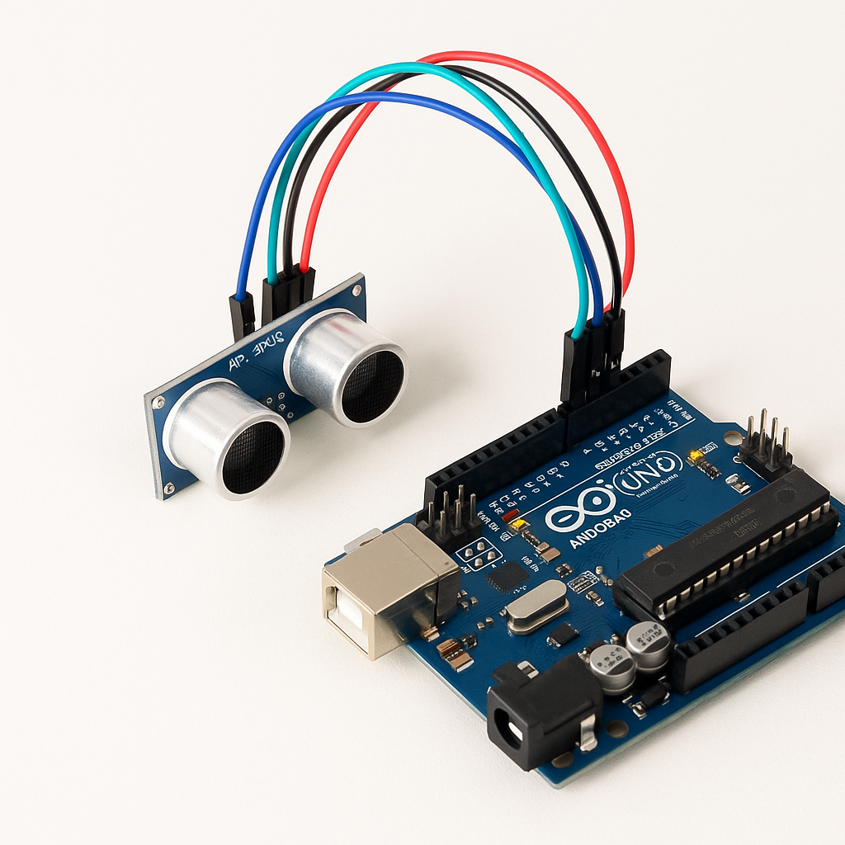
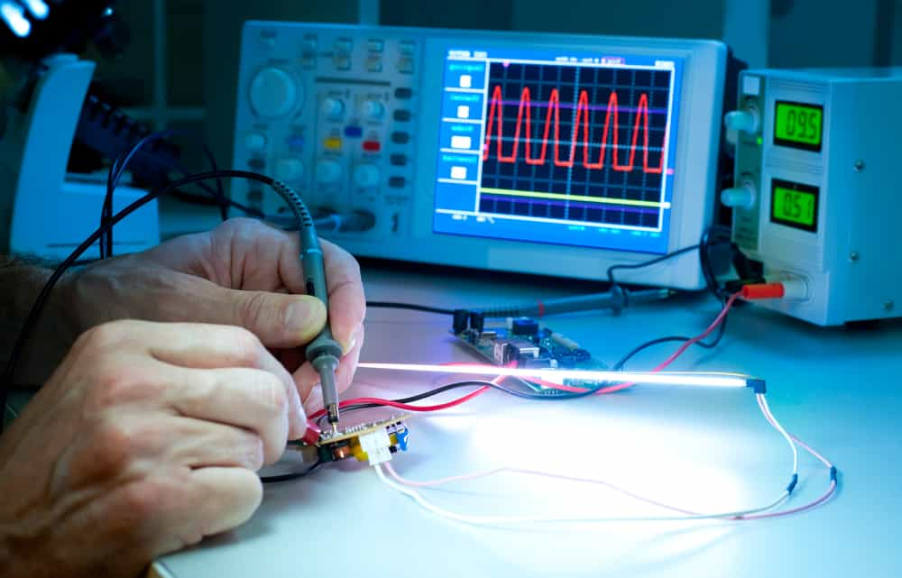
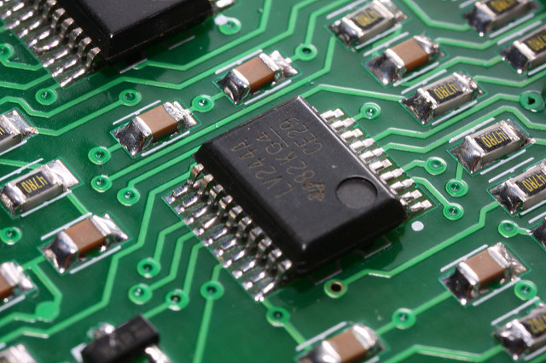
ЛАБОРАТОРИЈЕ
Лабораторија за електронику и информационе технологије

Slide 6
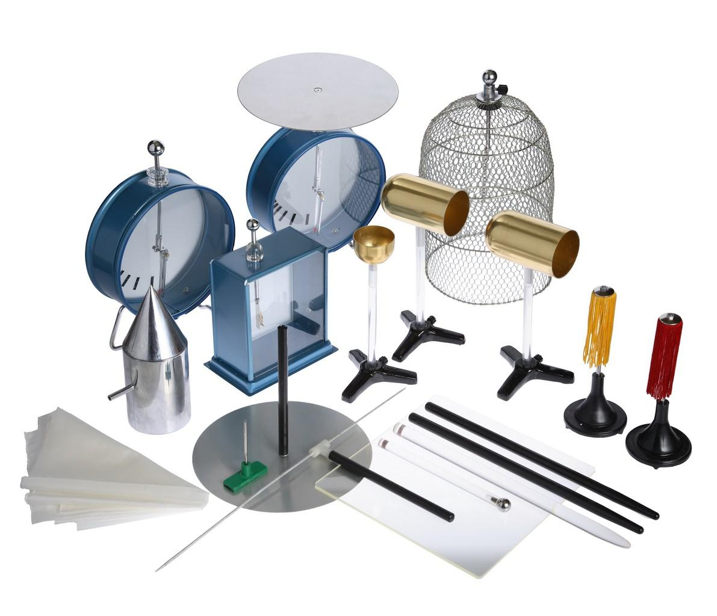
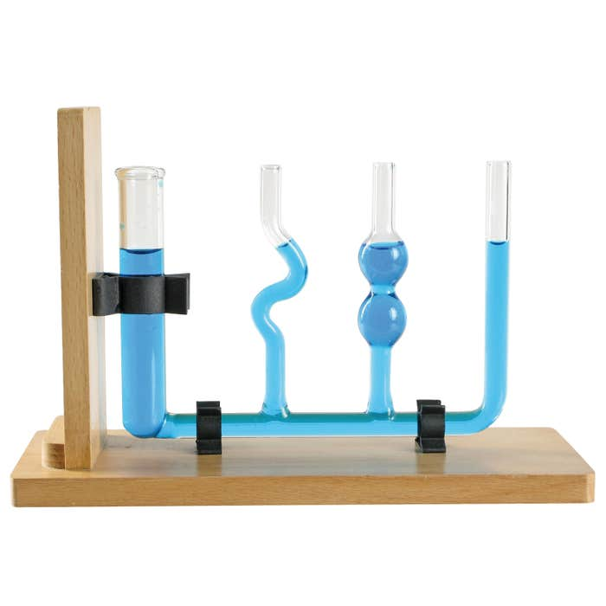
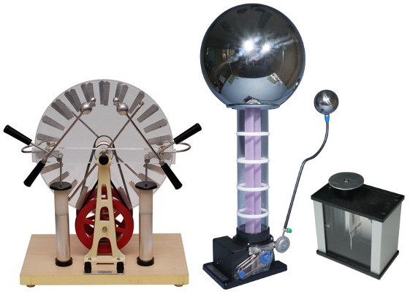
ЛАБОРАТОРИЈЕ
Лабораторија за наставна средства физике

Slide 7
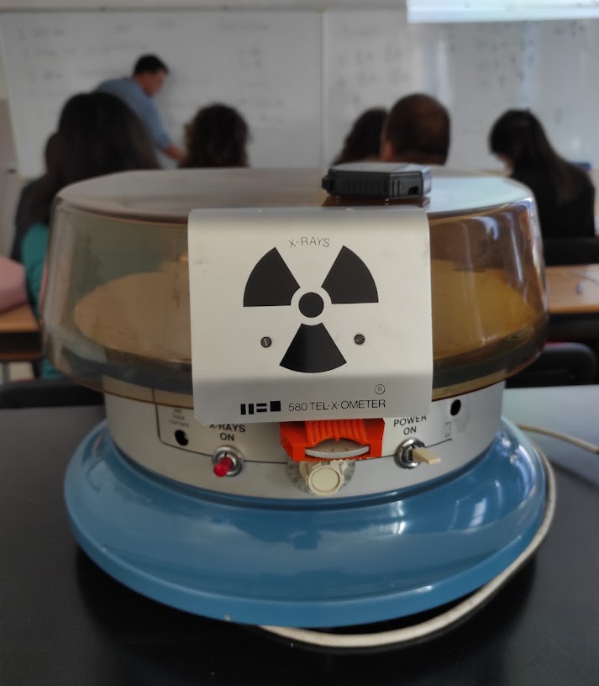
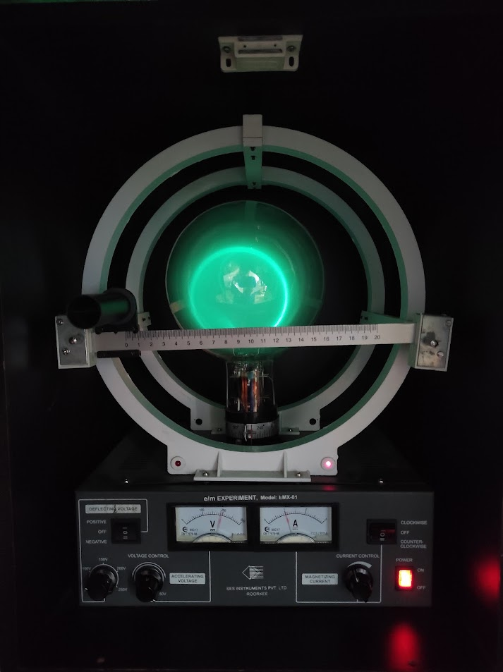
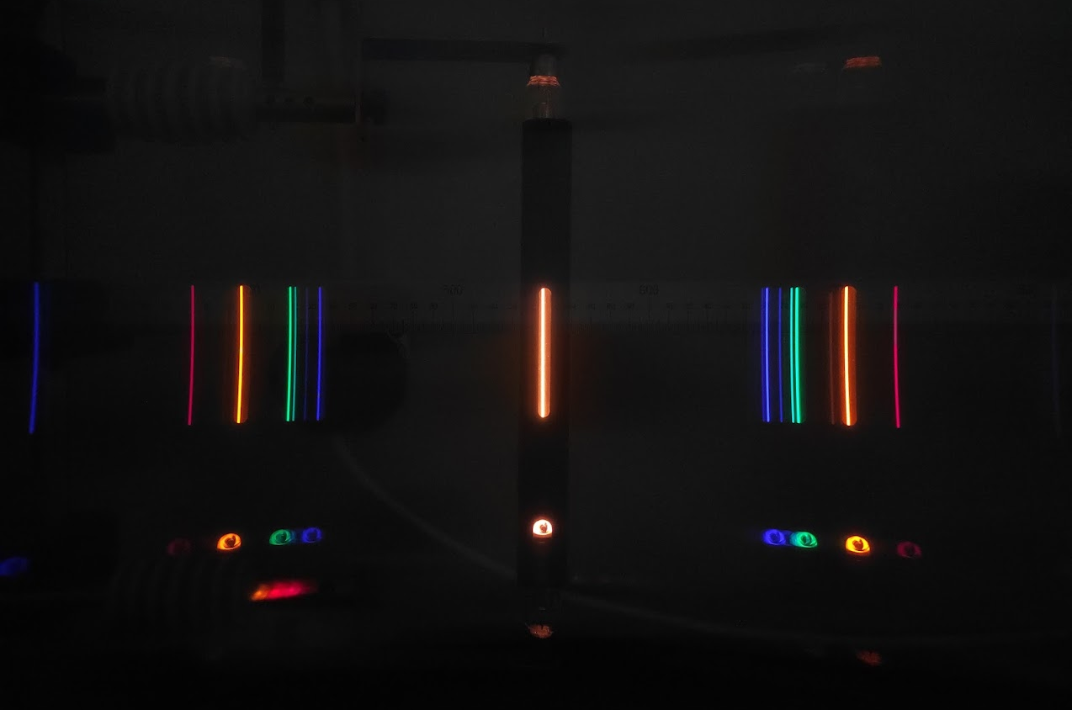
ЛАБОРАТОРИЈЕ
Лабораторија за атомску и субатомску физику

Slide 8
Стручна пракса кроз студије
Образовне установе
Научноистраживачке институције
Здравствене установе
Привредне и технолошке компаније
основне и средње школе, кроз упознавање са наставним процесом, извођење експеримената и примену савремених метода наставе физике
истраживачке лабораторије Факултета и институти, попут Института за физику у Београду
Универзитетски клинички центар, кроз упознавање са применом физике у медицини
компаније које се баве развојем и применом информационих технологија, електронике и савремених технолошких решења

Slide 9
Где физичари раде?
Наука и истраживање
Образовање
ИТ сектор
Индустрија и технологија
Медицина и здравство
Метрологија и контрола квалитета
Енергетика и заштита животне средине
институти, истраживачки центри, факултети и лабораторије
основне и средње школе, факултети и научни центри
програмирање, анализа података, вештачка интелигенција и машинско учење
електроника, телекомуникације, аутоматизација и развој производа
клинички центри, болнице, медицинска физика и дијагностика
мерне, испитне и калибрационе лабораторије
енергетски системи, обновљиви извори енергије и мониторинг животне средине

Slide 10




Физика отвара нове хоризонте
Постани део света науке и открића
fizika.pmf.kg.ac.rs
fizika@pmf.kg.ac.rs
@institut_za_fiziku_pmf
Institut za fiziku - PMF Kragujevac

